Slide 1


Slide 2


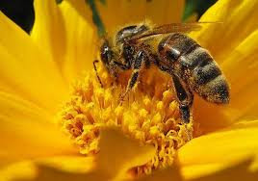
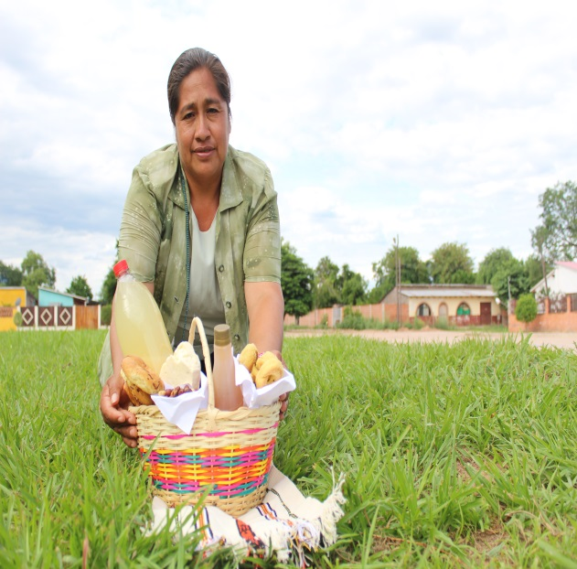
TEMA: EXPERIENCIAS DESDE LAS MUJERES DEL CHACO

Slide 3
¿Como nace la iniciativa ?
Sugerencias de mi compadre que venia trabajando desde hace varios años
Me fui integrando a la asociación de apicultores AAPIMMACH
Estoy consolidando la apicultura , actualmente tengo 20 colmenas en producción.

Slide 4
Aprender el manejo y el cuidado de la naturaleza y el bosque
En el campo vivimos de nuestra producción, ya que la miel es un alimento complementaria a nuestra alimentación
La apicultura para mi es una actividad complementaria
Para las mujeres es importante esta actividad , para generar recursos económicos propios
Generar ingresos económicos para la familia
Esta Actividad de la apicultura nos sirve para :

Slide 5
Como vemos a la apicultura en la región del Chaco
Vegetación
Especies nativas
Conservación de nuestro bosque chaqueño

Slide 6
Nuestras necesidades :
Transformaciones de la miel
Crecer como mujeres apicultoras en el rubro
Centro de acopio
Fortalecimiento en el rubro para mujeres

Slide 7
SUEÑOS COMO APICULTORA
Que todas las mujeres dedicadas a la apicultura seamos cada día mas
Gestión económica determinada por la actividad
Mercados
Transformación
Capacitaciones
Ambientes para trabajo

Slide 8
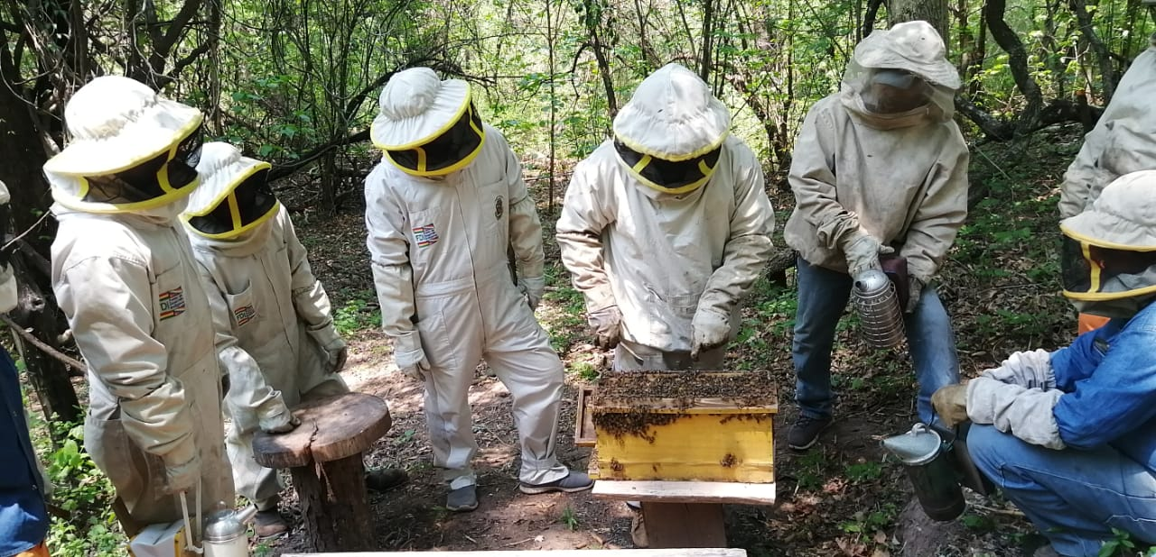
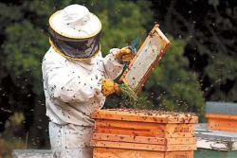
DIA A DIA

Slide 9
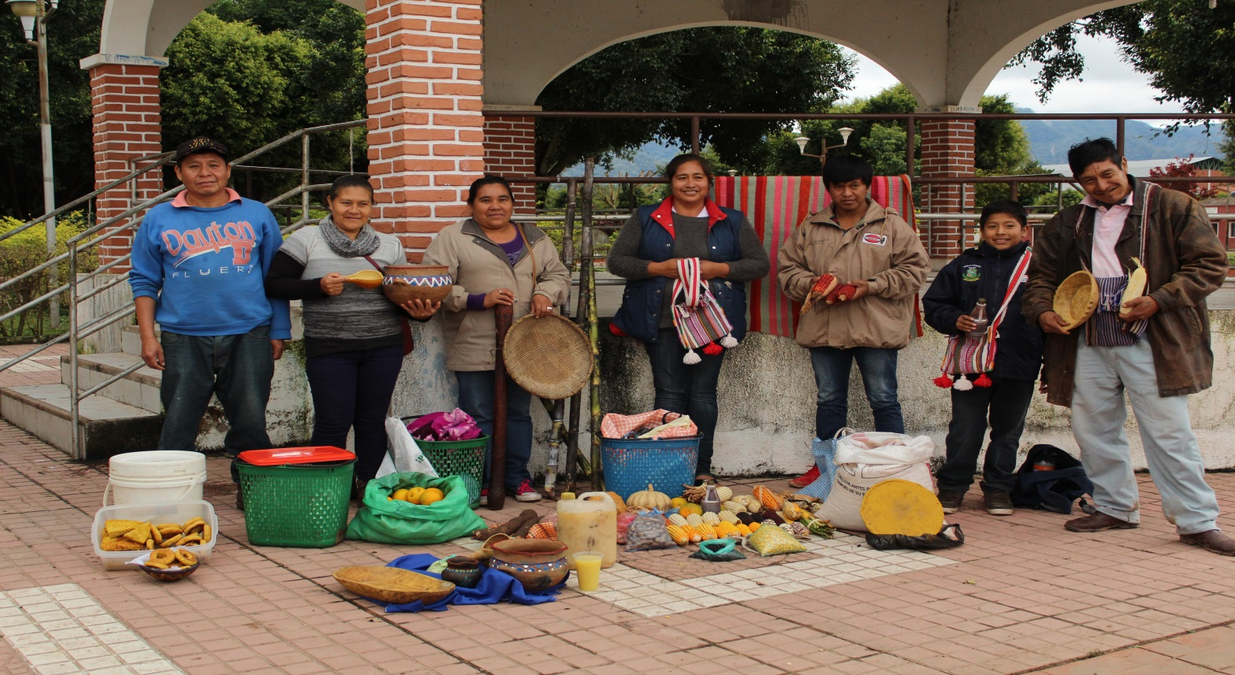
GRACIAS POR SU ATENCION
GRACIAS POR SU ATENCION

